Slide 1
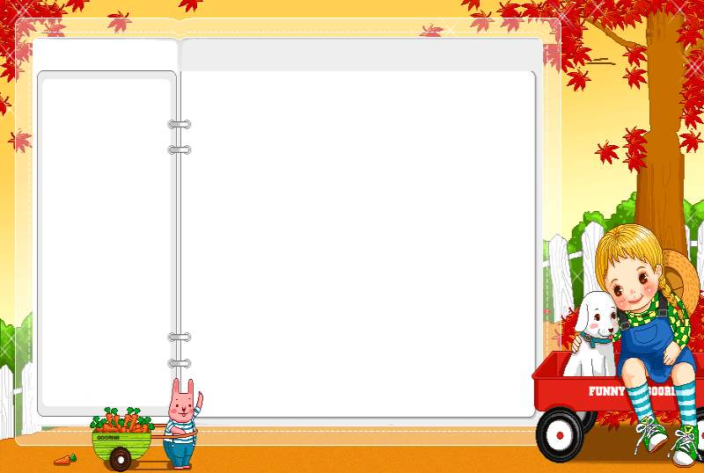
爱
爱是什么？
爱是给公共汽车上的老奶奶让出自己的座位；
爱是给下班的爸爸妈妈送上一杯茶；
爱是向遇到困难的小伙伴
伸出温暖的双手；……
只要人人都献出一点爱！
世界将变成美好的人间！

Slide 2
在你成长过程中，一定得到过很多掌声，能把你最难忘的一次掌声的故事与大家分享分享。

Slide 3


Slide 4
1、______掌声（不同的掌声会有不同的感受，结合自己的经验，在横线上添一个或几个词语。）
2、掌声———（以“掌声”开头，说一句话。）

Slide 5

伴乐一读
《掌声》是作者董保纲叔叔回忆小学同学之间的故事，故事虽小，但非常感人。

Slide 6
放声二读
读书要求一：
1、自由朗读课文，遇到不认识的生字词借助拼音多读几遍，把字音读准。
2、遇到难读的句子多读几遍，把句子读通顺。

Slide 7
互助三读
读书要求二：
1、和你的小组成员合作，按自然段轮流读课文。
2、认真听，互相指正读错的地方，给小伙伴提出读书建议。
3、你的伙伴课文哪里读得好？向他（她）学一学。

Slide 8
凝思四读
读书要求三：
1、默读课文，想一想课文围绕掌声讲了一件什么事？
2、你读懂了什么？还有什么疑问？
3、用笔在书上批注自己的读书感受。

Slide 9


掌声 文静 麻（ ）痹（ ）症（ ）
愿意 姿（ ）势（ ） 轮流 热烈
情况（ ） 慢吞吞 注视 持久 平息 镇（ ）定 情绪（ ） 讲述（ ）动听 普通 鼓( )励( )
má
bì
zhèng
zī
shì
kuàng
zhèn
xù
shù
gǔ
lì

Slide 10

掌声 愿意 麻痹症 姿势
投向 情况 慢吞吞 热烈
情绪 讲述 普通话 动听
落下 持久 鼓励 残疾 镇定
读一读

Slide 11
麻痹症 骤然间 默默地
残疾 热烈 忧郁
落下 持久 微笑
1、你发现了什么？为什么要竖着读？
英子残疾————掌声鼓励————英子变化
2、你能选择上面的词语说说课文的主要内容吗？

Slide 12

上小学的时候，我们班有位叫英子的同学。她很文静，总是默默地坐在教室的一角。上课前，她早早地就来到教室，下课后，她又总是最后一个离开。因为她得过小儿麻痹症，腿脚落下了残疾，不愿意让别人看见她走路的姿势。

Slide 13
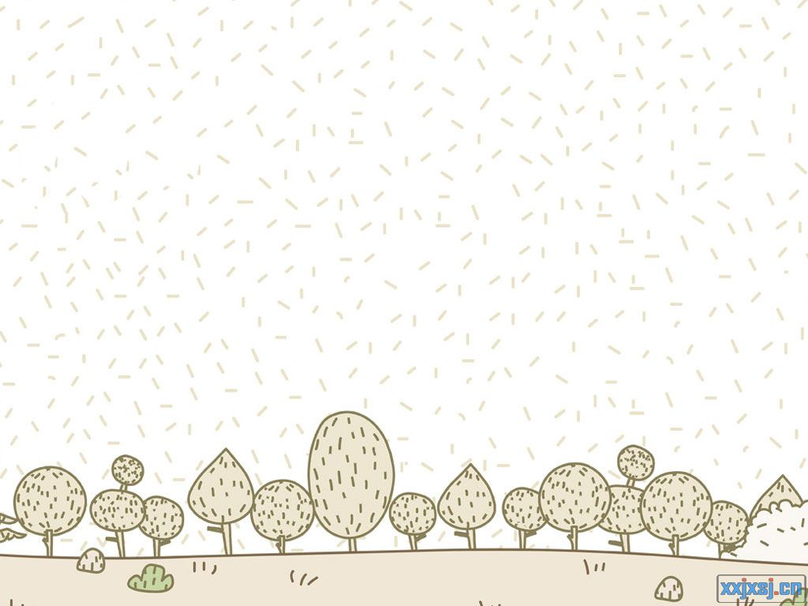
小儿麻痹症：
急性传染病，由病毒侵入脊髓引起，多见于婴幼儿，85%的患者在6个月～3岁之间发病，主要症状是发热，全身不适，头痛，肌肉瘫痪，运动功能障碍,严重时导致瘫痪。

Slide 14
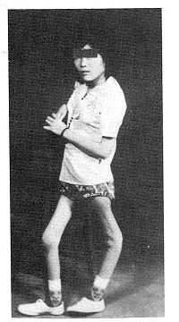
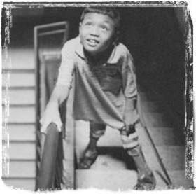

Slide 15

文静 胆怯 自卑 忧郁
英子的性格：

Slide 16
多音字
落：
lào (落下残疾)
luò ( 落叶 )
là (丢三落四)

Slide 17
多音字
调：
tiáo (调节 调整)
diào (调动 调来)

Slide 18
？
读课文第四自然段，这时的英子又给你留下了什么印象？

Slide 19
开朗 快乐 自信爱与人交往
英子变成：

Slide 20
1、为什么同一个英子会有如此大的变化呢？
2、找到课文描写掌声的句段，想想掌声之前和掌声之后的英子在神态和动作上有哪些变化？
（朗读课文，用笔画出关键词语和句子）
动一动

Slide 21
第一次掌声
1、第一次是怎样的掌声？在课文的什么地方？
2、第一次掌声前的英子有什么表现？你找到哪些关键词或关键的句子？读一读，你从中体会到什么？
动一动

Slide 22

轮到英子的时候，全班同学的目光一齐投向了那个角落，英子立刻把头低了下去。
英子犹豫了一会儿，慢吞吞地站了起来，眼圈红红的。在全班同学的 注视下，她终于一摇一晃地走上了讲台。

Slide 23
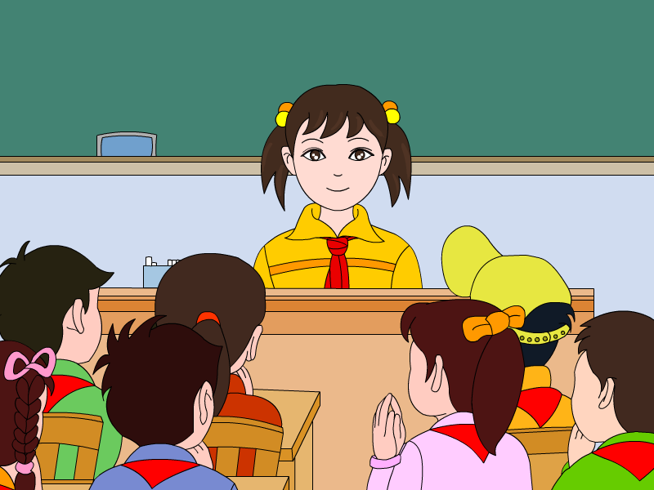
就在英子刚刚站定的那一刻，教室里骤然间响起了掌声，那掌声热烈而持久。在掌声里，我们看到，英子的泪水流了下来。

Slide 24
第二次掌声
故事讲完了，教室里又响起了热烈的掌声。

Slide 25
掌声渐渐平息，英子也镇定了情绪，开始讲述自己的一个小故事。她的普通话说得很好，声音也十分动听。
英子向大家深深地鞠了一躬，然后，在掌声里一摇一晃地走下了讲台。

Slide 26
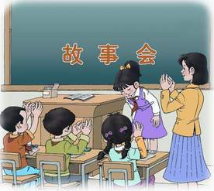

Slide 27
同学们为什么给英子掌声？
同学们的第一次掌声和第二次掌声有什么不同？

Slide 28
第一次掌声，大家为什么为英子鼓掌？他们可能会在心里给英子说什么？
你终于克服了自己的懦弱，你真勇敢，你一定行，我们大家都相信你. （鼓励）

Slide 29
你讲得太精彩了，你终于成功了，你是一个敢于挑战自己的人……（赞扬）
第二次掌声，大家又为什么为英子鼓掌？他们又在心里给英子说什么？

Slide 30
一比：默默地坐在教室一角——游戏说笑
不愿意让别人看见她走路的姿势——教她跳舞
二比：眼圈红红的——泪水流了下来
三比：立刻低下了头——深深地鞠了一躬
四比：一摇一晃走上了讲台——一摇一晃走下了讲台

Slide 31
从英子的变化和两次掌声中，你体会到了什么？
尊重，理解，鼓励可以改变一个人！

Slide 32
表达方法
作者在表达这些情绪时，并没有直接说出来，而是通过具体可感的神态和动作描写表现的。

Slide 33

英子的来信
我永远不会忘记那一次掌声，因为它使我明白，同学们并没有歧视我。大家的掌声给了我极大的鼓励，使我鼓起勇气微笑着面对生活。

Slide 34
掌声具有多么神奇的力量！它体现的是人与人之间的一种尊重和关爱。让我们珍惜别人的掌声，同时别忘了把自己的掌声献给别人。

Slide 35
（1）掌声是（ ）——写下你的认识。
（2）当（ ）的时候，我们应该（ ）。——写出你的体会
（3）你此刻最想说的话。——写出你的感悟

Slide 36
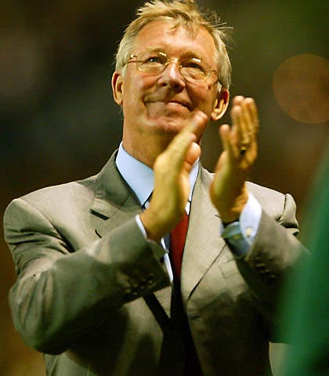
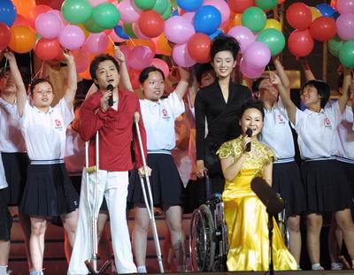
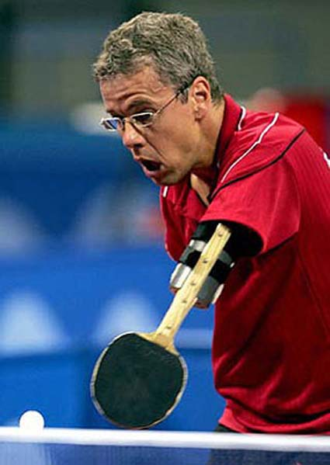

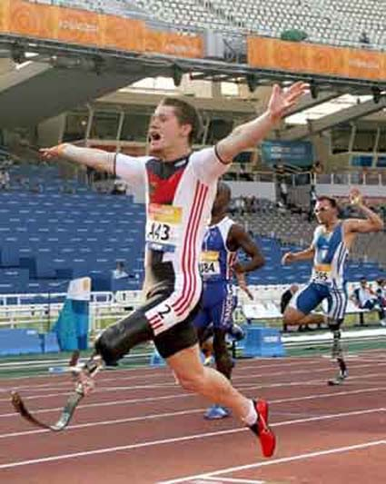
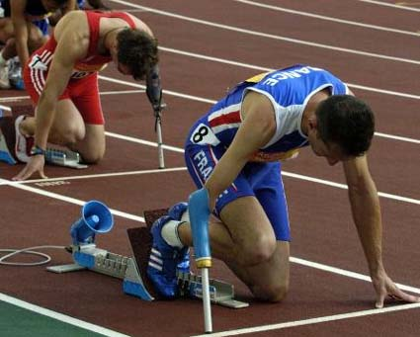
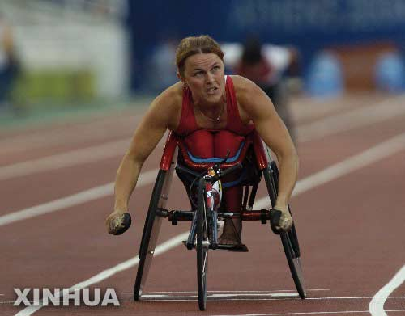

Slide 37
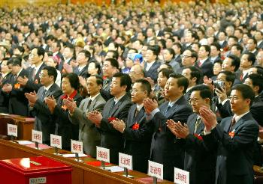
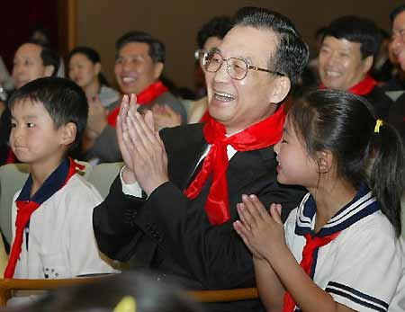
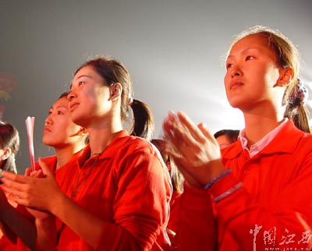
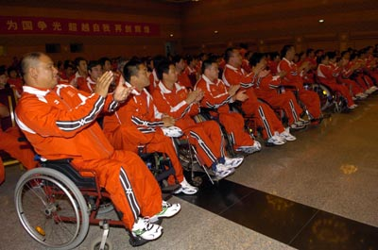
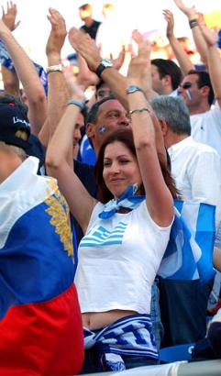
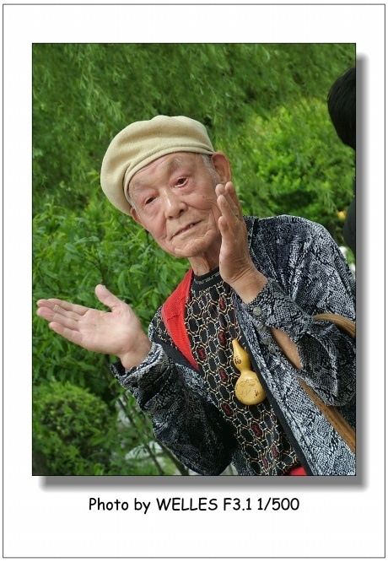
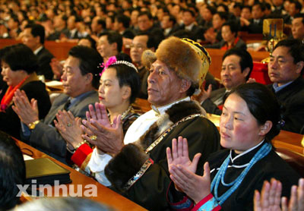

Slide 38

掌声像一束阳光，温暖着我们的生活；
掌声似一缕春风，轻拂着我们的心灵；
掌声是一份真爱，拉近了你我的距离；
掌声是一股力量，给我们信心和勇气。
掌声中，我们和勇敢做伴，和信心牵手；
掌声中，我们快乐地成长，自信地生活；
珍惜别人的掌声吧，也不要忘记，把我们的掌声献给别人，因为那是爱的音符，是世界上最美丽的语言。

